Slide 1


UBND QUẬN LONG BIÊN
TRƯỜNG MẦM NON CHIM ÉN
LĨNH VỰC LÀM QUEN VĂN HỌC
ĐỀ TÀI: THƠ ƯỚC MƠ CỦA TÝ
Lứa tuổi: Mẫu giáo lớn 5 – 6 tuổi

Slide 2

Bài thơ: Ước mơ của Tý

Slide 3
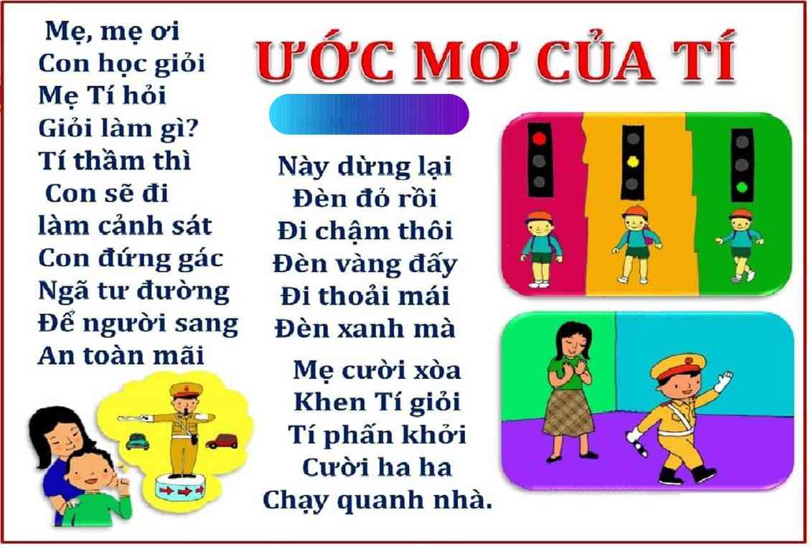

Slide 4
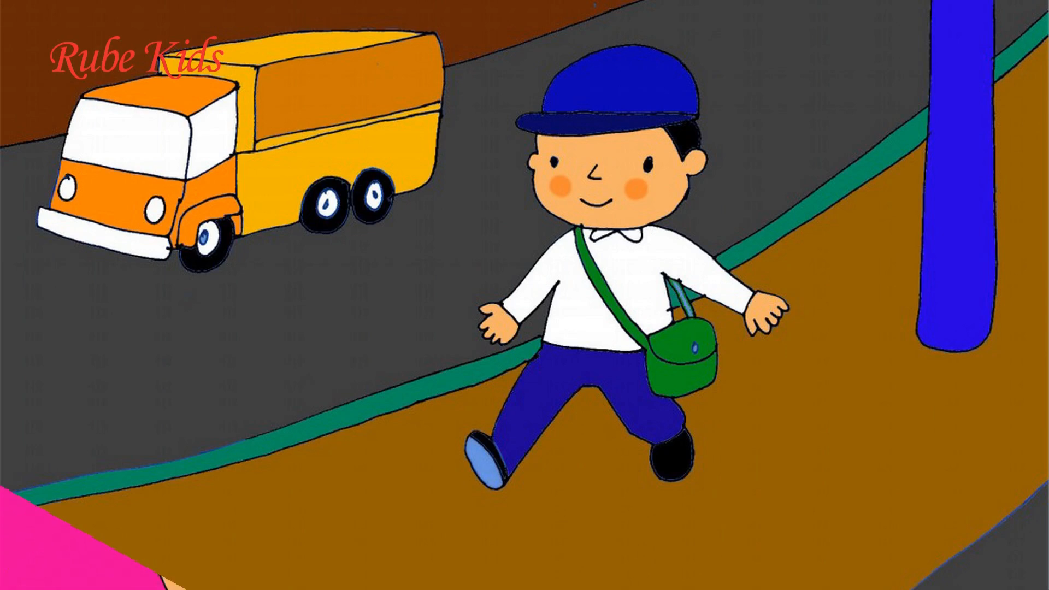

Slide 5
Cô vừa đọc cho các con nghe bài thơ gì?

Slide 6
Bạn Tý nói gì với mẹ ?

Slide 7
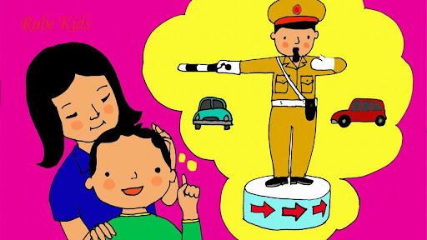

Slide 8
LàTys
Tý làm cảnh sát như thế nào ?

Slide 9
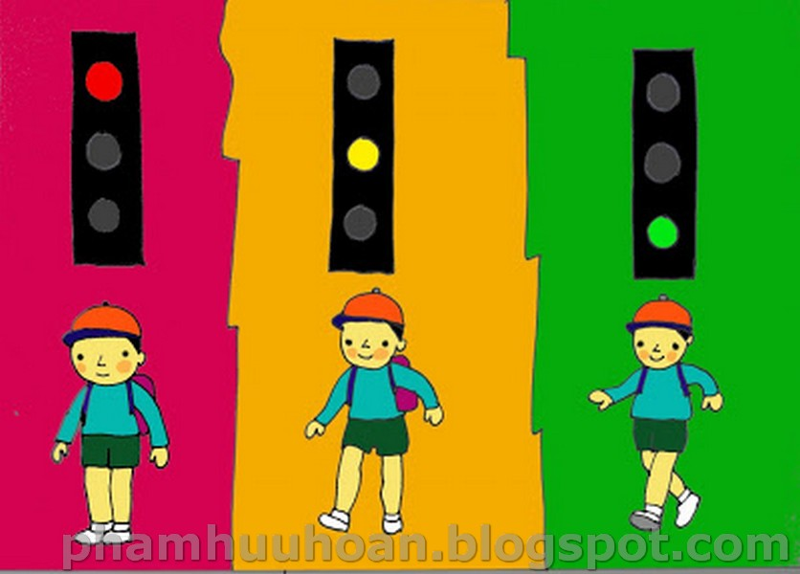

Slide 10
Được mẹ khen giỏi, Tý đã làm gì?

Slide 11
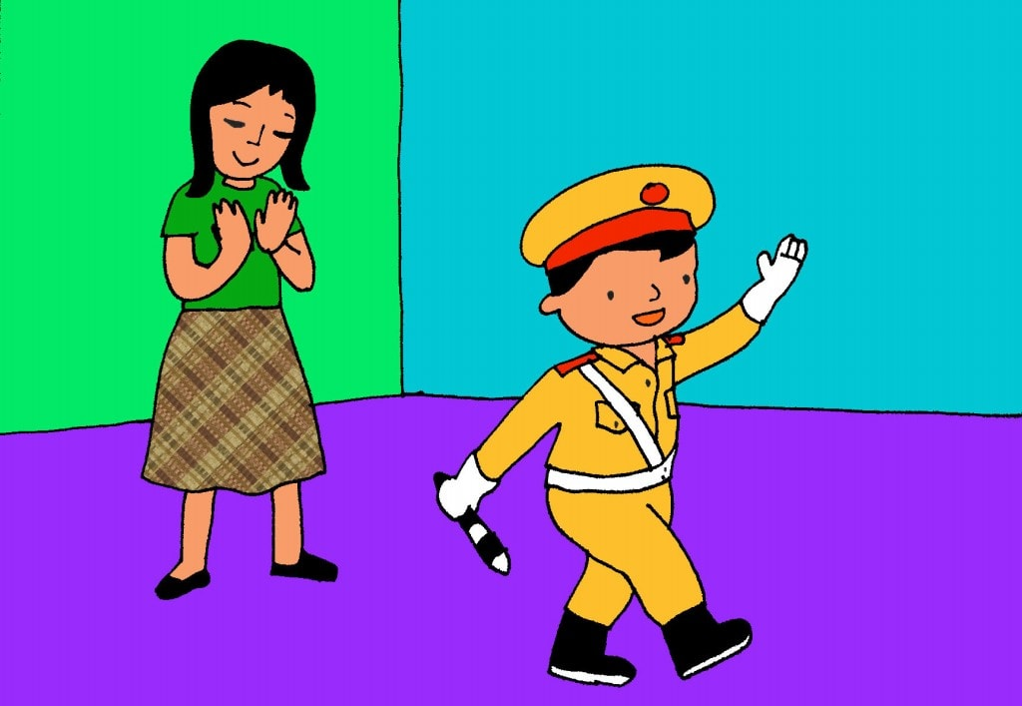

Slide 12
LàTys
Ước mơ của bạn Tý là được làm cảnh sát,
còn ước mơ của các con sẽ làm gì?

Slide 13
Chào tạm biệt và hẹn gặp lại các con!

